Slide 1
Неделя родного языка
25.02.2020-04.03.2020г. МКОШИ п. Эвенск

Slide 2
В рамках недели родного языка были проведены:
выставка рисунков: «Жизнь коряков и Эвенов», в которой приняли участие ученики 1-4 классов.
проведен конкурс сочинений «Мой неброский, но очаровательный северный край» для учеников 5-11 классов
с 28.02.2020 – 02.03.2020г. учителями истории и географии Лукьяновой Р.А. и Збарской И.А. были подготовлены и проведены уроки «Культура народов севера», «История родного края»
03.03.2020г. прошла выставка народных мастеров, на которой были представлены работы Зелинского А.В., Нееловой О.К. и ее учеников
04.03.2020г. в завершении недели родного языка состоялся концерт посвященный коренным народам севера

Slide 3
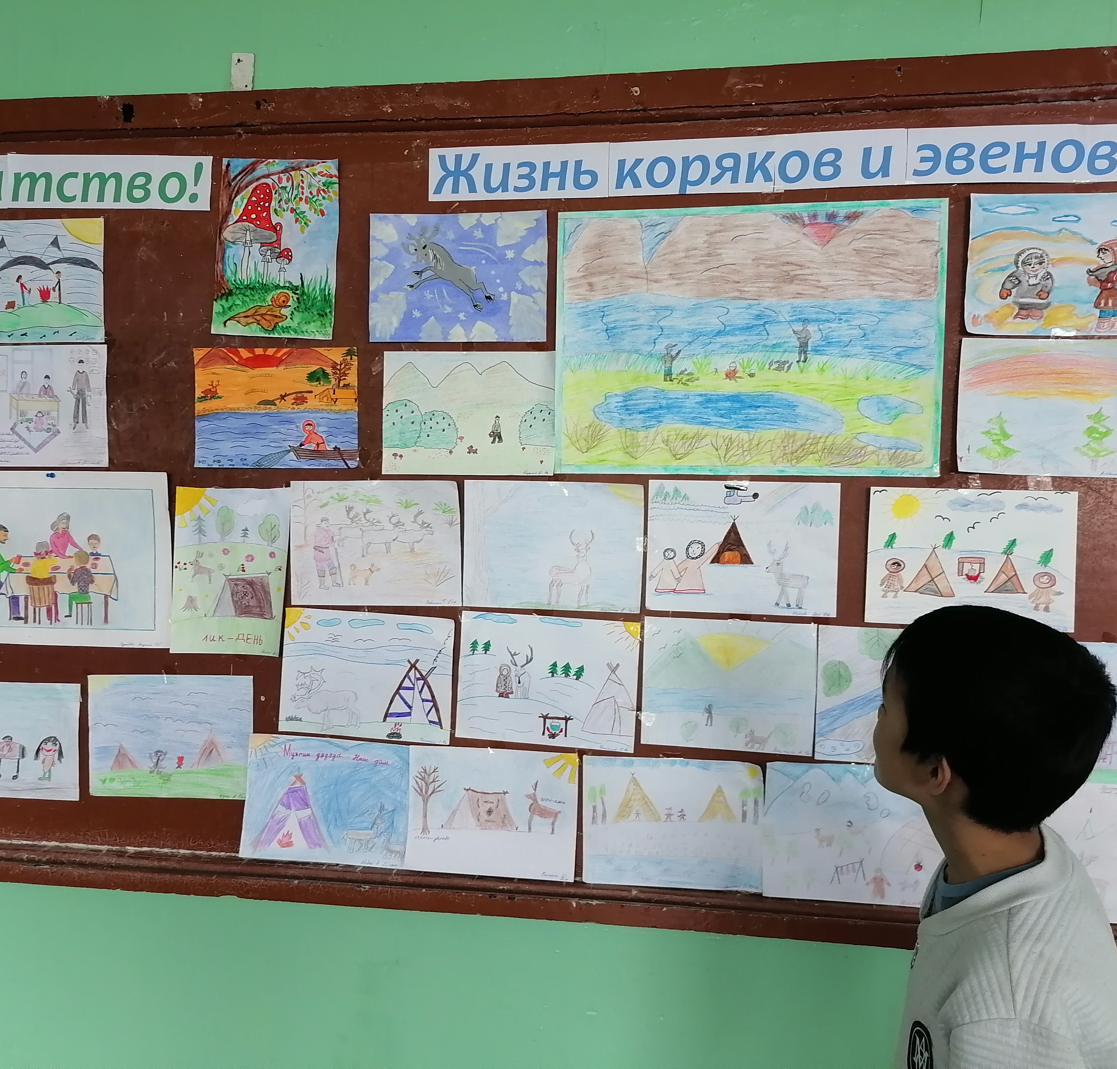
В течение всей недели родного языка проводилась выставка рисунков: «Жизнь коряков и Эвенов», в которой приняли участие ученики 1-4 классов.

Slide 4
Под руководством учителя русского языка и литературы Уянчиновой У.П. проведен конкурс сочинений «Мой неброский, но очаровательный северный край» для учеников 5-11 классов, победителем которого стал ученик 8 класса Неелов Артур.

Slide 5
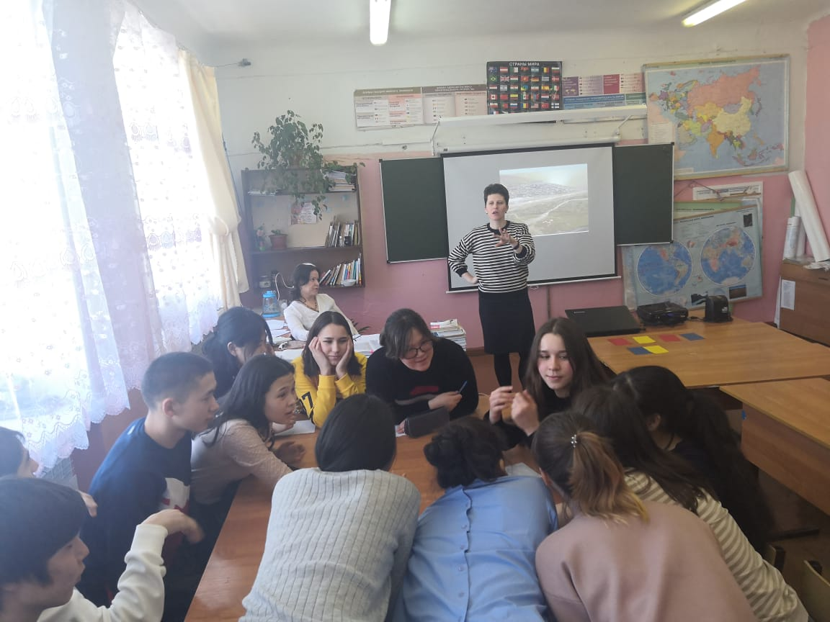
28.02.2020 – 02.03.2020г. учителями истории и географии Лукьяновой Р.А. и Збарской И.А. были подготовлены и проведены уроки «Культура народов севера», «История родного края».

Slide 6
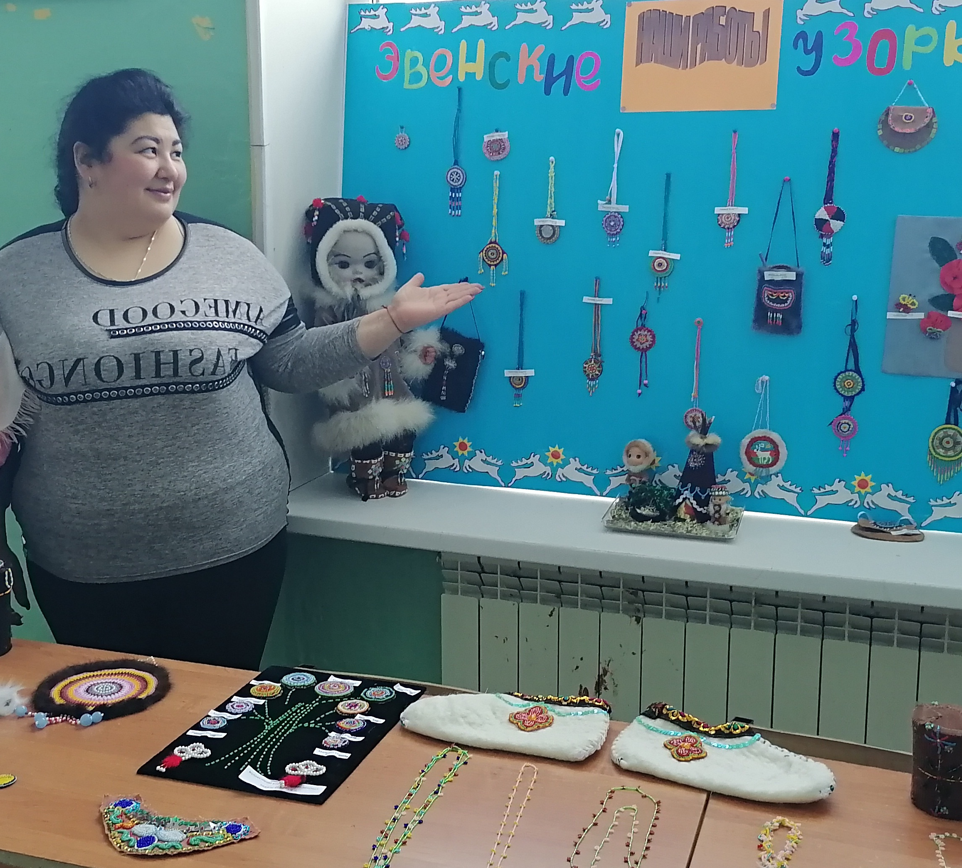
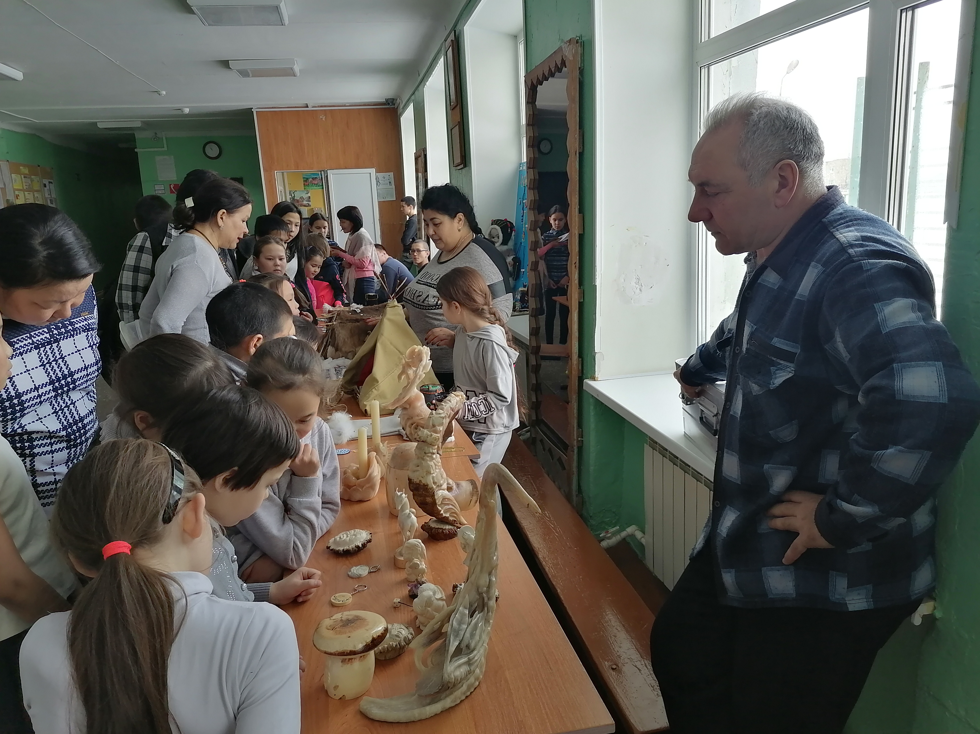
03.03.2020г. прошла выставка народных мастеров, на которой были представлены работы Зелинского А.В., Нееловой О.К. и ее учеников.

Slide 7
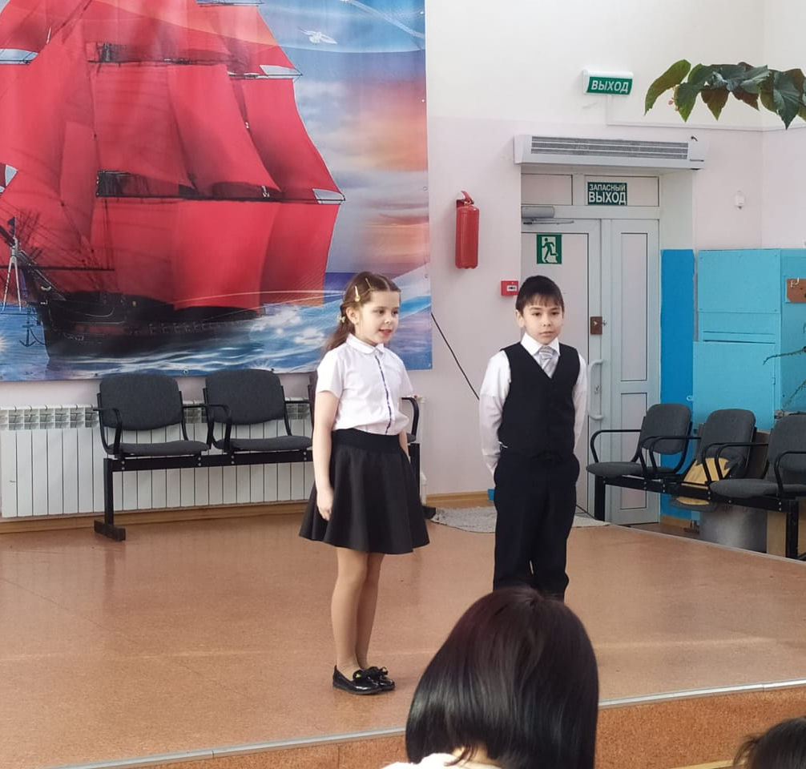
04.03.2020г. в завершении недели родного языка состоялся концерт на котором, благодаря работе учителей корякского и эвенского языков Оммосовой В.И. и Алехиной Г.Д. ученики начальных классов прочли стихотворения на корякском и эвенском языках, а ученики 5 класса исполнили песню: «Пусть всегда будет солнце» на корякском языке.

Slide 8
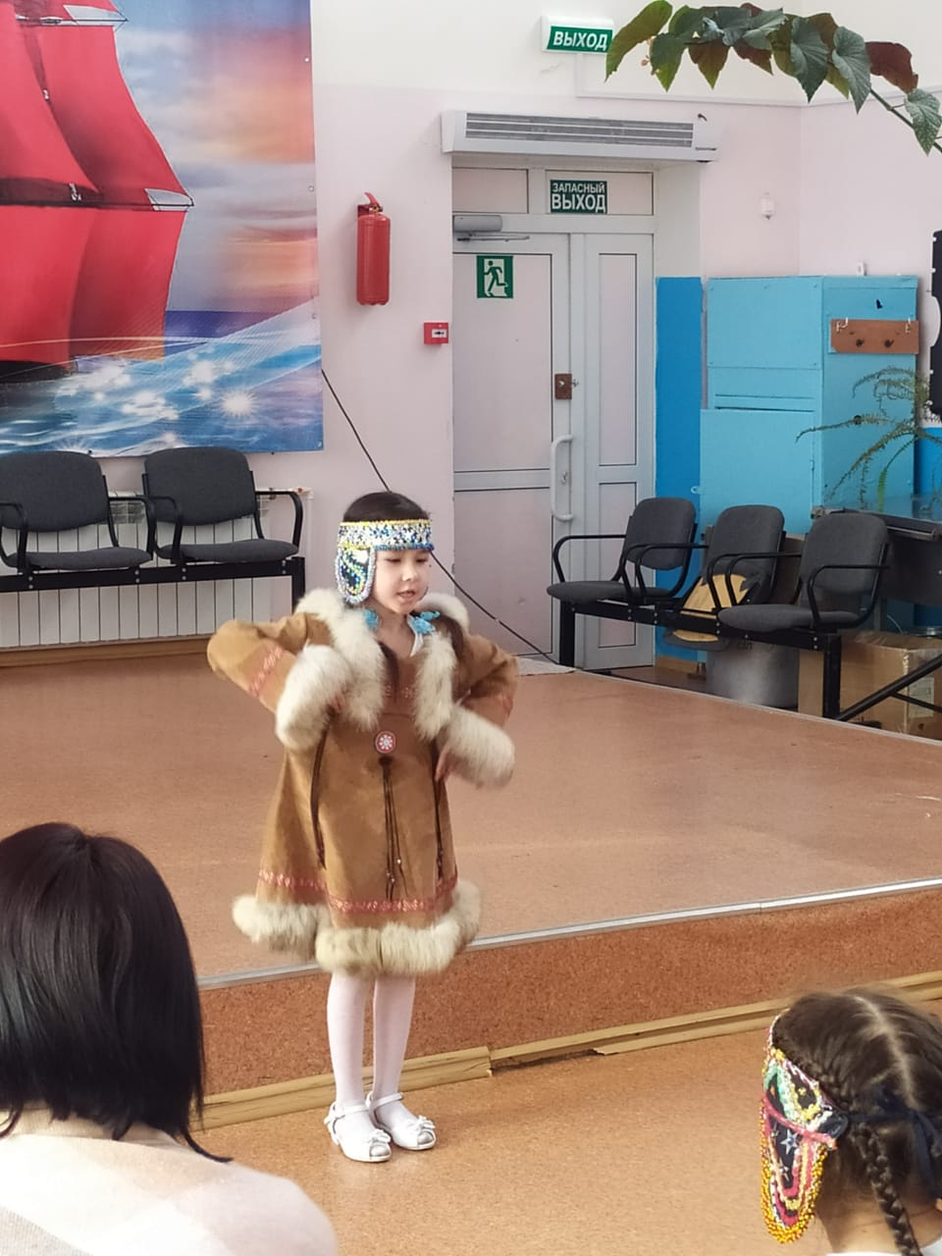
А так же ученицами школы совместно с педагогом дополнительного образования ЦДТ пос. Эвенск Зикуновой О.А. были подготовлены национальные танцевальные номера.

Slide 9
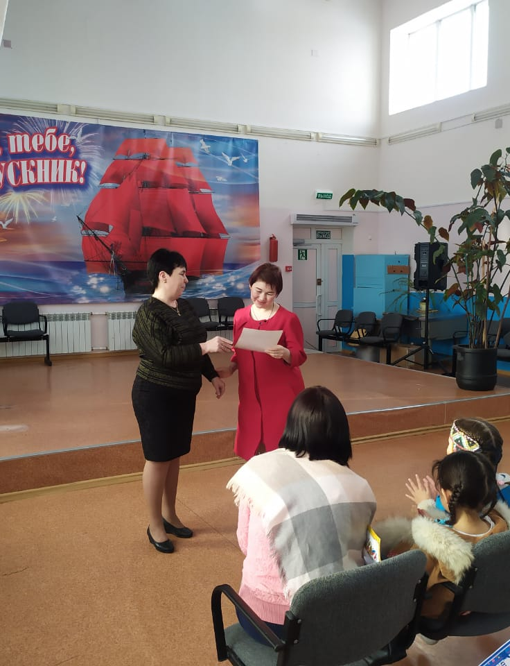
По итогам недели народного языка директором школы Е.В.Коваленко были награждены почетными грамотами и благодарственными письмами все участники мероприятий и педагоги

Slide 10
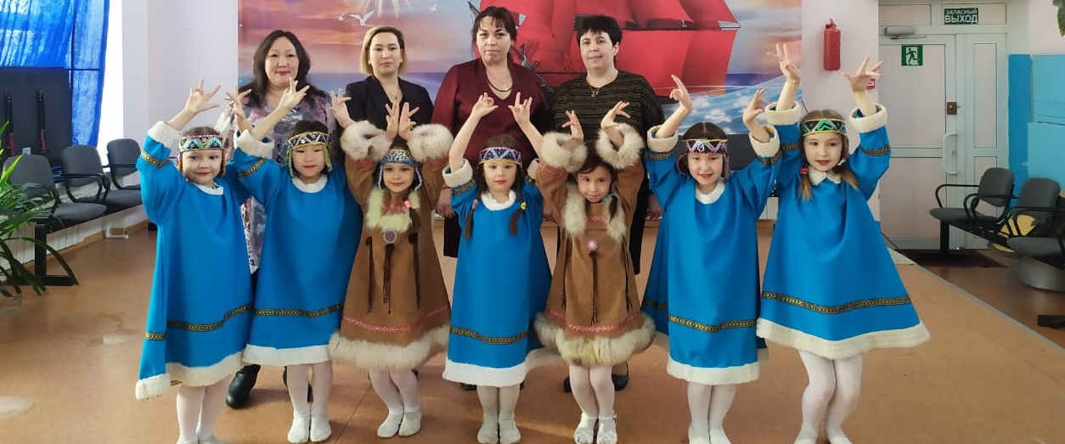
Спасибо за внимание!

